Slide 1
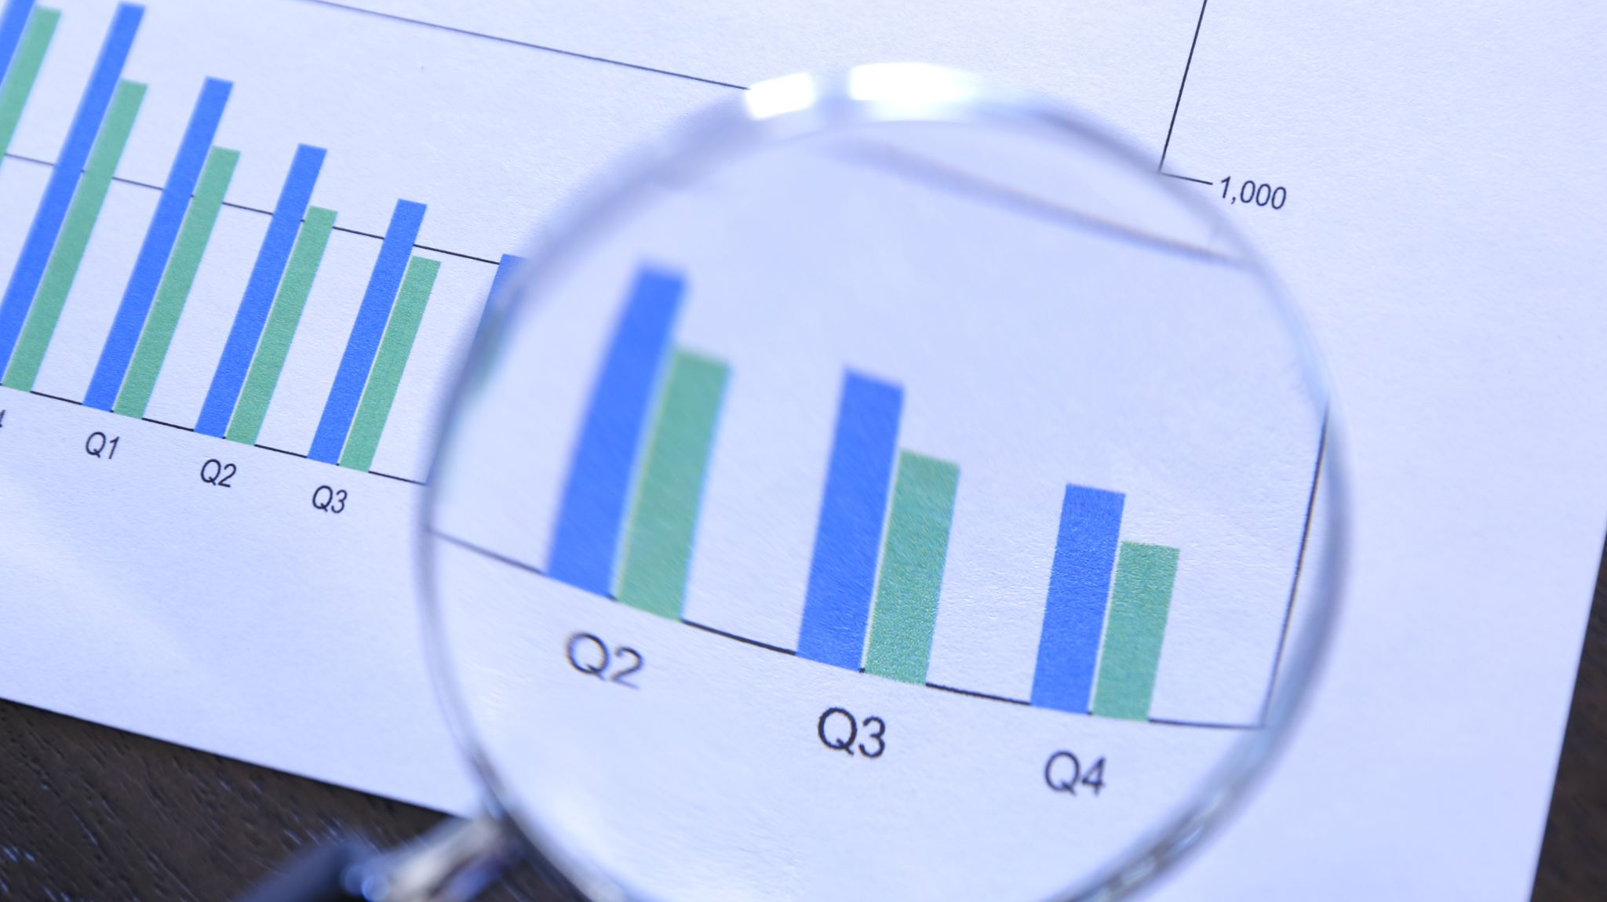
קריאה ביקורתית של גרפים
יוצרת: ימית ליבנה

Slide 2
עבודה עצמית
עבור כל אחד מהגרפים, נסו להבין לבד מה "לא בסדר" בגרף, נסו לחשוב מה הסיבה לכך, ומה היה אפשר לעשות אחרת
הכנסו ללינק בתחתית כל שקף כדי לקרוא הסבר מלא על המניפולציה שנעשתה בגרף (בין אם בכוונה ובין אם לא)

Slide 3
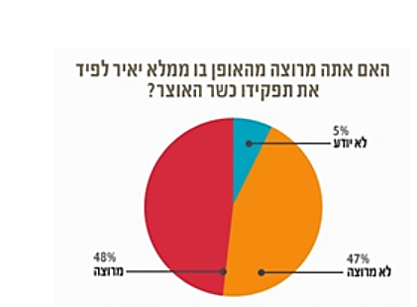
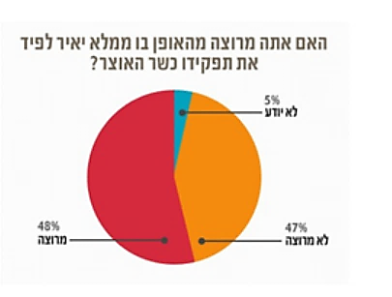
התבוננו בגרף מימין, נסו להבין מה הבעיה עם עיצוב הגרף ומה יכולה להיות המטרה שלה
אחרי שתחשבו לבד, לחצו כאן כדי לראות את הגרף המתוקן, והכנסו ללינק למידע נוסף
https://charts.strawjackal.org/2013/04/1108/

Slide 4
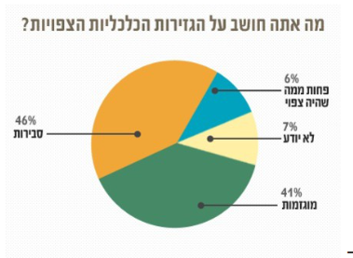
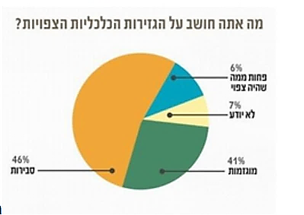
התבוננו בגרף מימין, נסו להבין מה הבעיה עם עיצוב הגרף ומה יכולה להיות המטרה שלה
אחרי שתחשבו לבד, לחצו כאן כדי לראות את הגרף המתוקן, והכנסו ללינק למידע נוסף
https://charts.strawjackal.org/2013/04/1108/

Slide 5
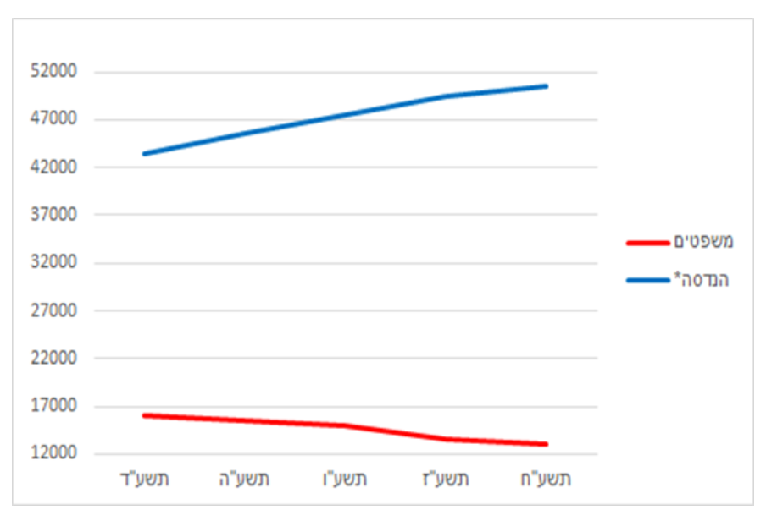
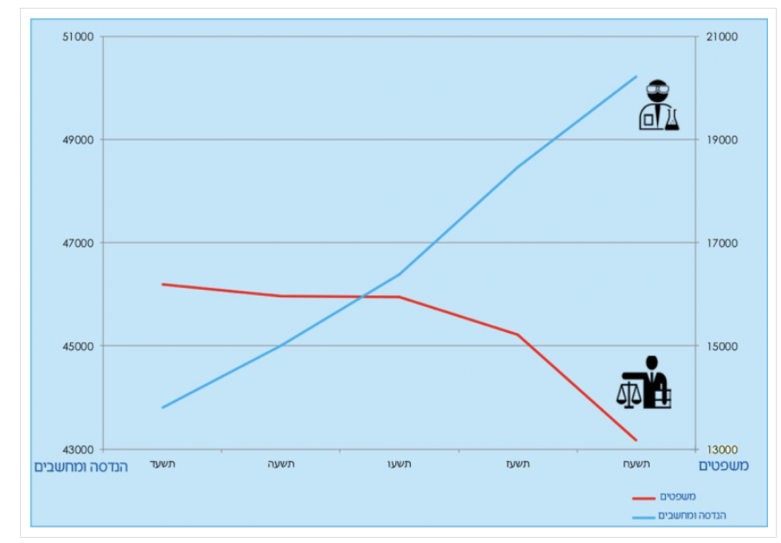
התבוננו בגרף מימין, נסו להבין מה הבעיה עם עיצוב הגרף ומה יכולה להיות המטרה שלה
אחרי שתחשבו לבד, לחצו כאן כדי לראות את הגרף המתוקן, והכנסו ללינק למידע נוסף
https://charts.strawjackal.org/2018/10/1309/

Slide 6
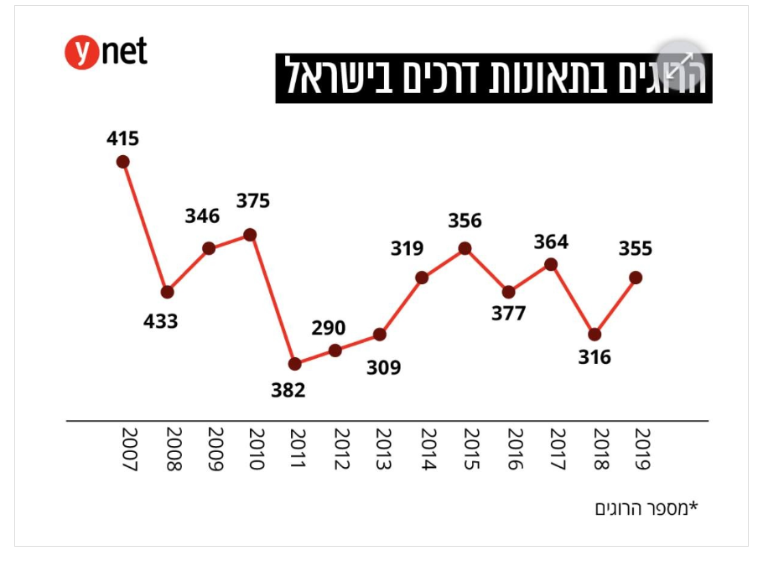
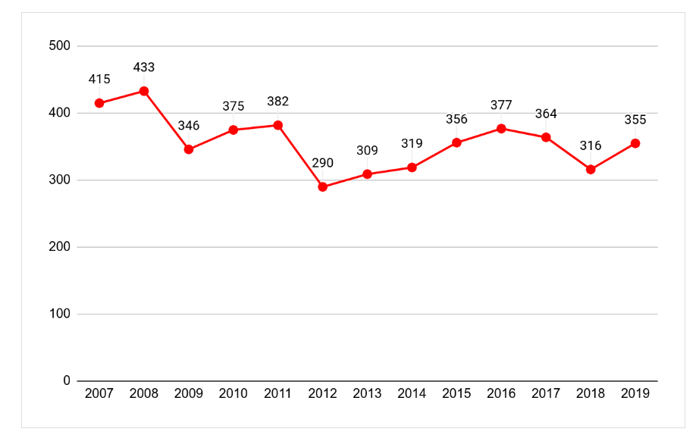
התבוננו בגרף מימין, נסו להבין מה הבעיה עם עיצוב הגרף ומה יכולה להיות המטרה שלה
אחרי שתחשבו לבד, לחצו כאן כדי לראות את הגרף המתוקן, והכנסו ללינק למידע נוסף
https://charts.strawjackal.org/2020/05/1378/

Slide 7
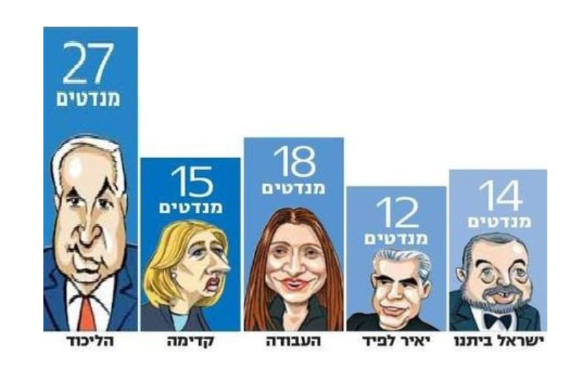
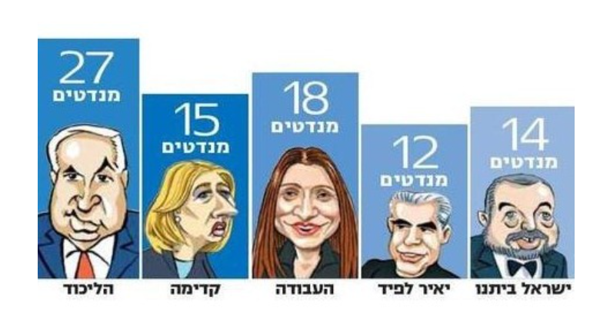
התבוננו בגרף מימין, נסו להבין מה הבעיה עם עיצוב הגרף ומה יכולה להיות המטרה שלה
אחרי שתחשבו לבד, לחצו כאן כדי לראות את הגרף המתוקן, והכנסו ללינק למידע נוסף
ביבי פחוס | שקרים יפים (strawjackal.org)

Slide 8
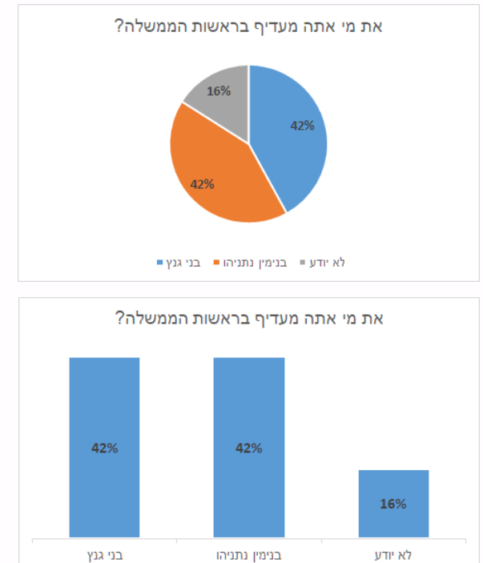
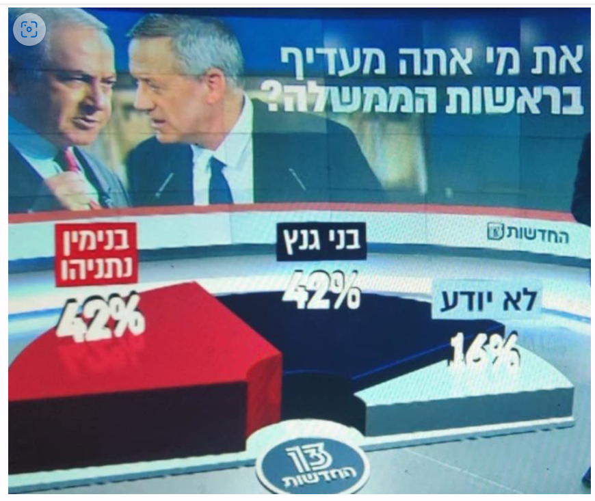
התבוננו בגרף מימין, נסו להבין מה הבעיה עם עיצוב הגרף ומה יכולה להיות המטרה שלה
אחרי שתחשבו לבד, לחצו כאן כדי לראות את הגרף המתוקן, והכנסו ללינק למידע נוסף
על מערכת הבחירות בישראל, שני מתמודדים וגרף עוגה אחד בשלושה מימדים | נתון בראש (natunbarosh.co.il)

Slide 9
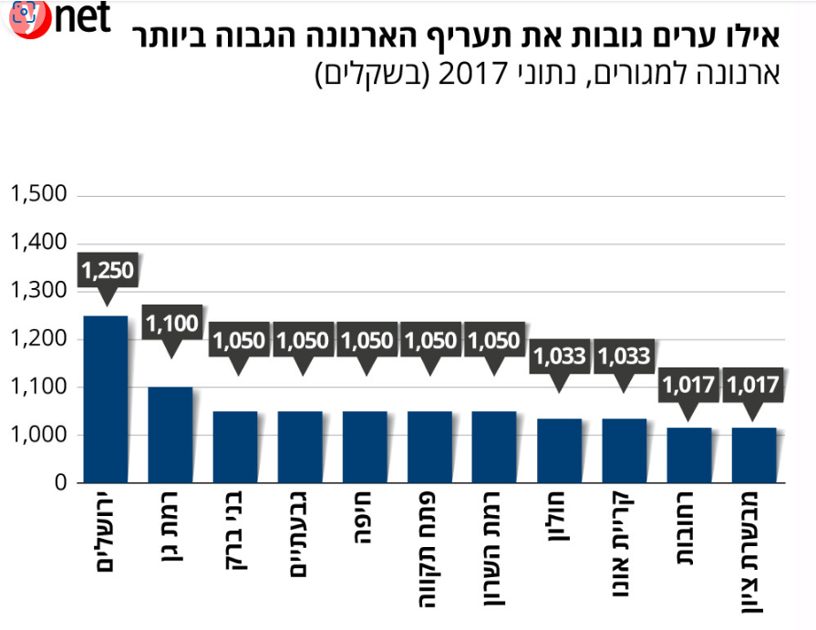
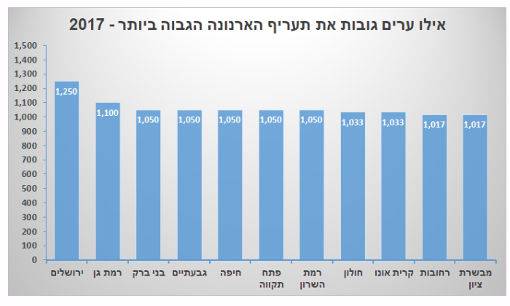
התבוננו בגרף מימין, נסו להבין מה הבעיה עם עיצוב הגרף ומה יכולה להיות המטרה שלה
אחרי שתחשבו לבד, לחצו כאן כדי לראות את הגרף המתוקן, והכנסו ללינק למידע נוסף
הטיות בציר ה-Y: מרווחים לא שווים בין ערכי הציר | נתון בראש (natunbarosh.co.il)

Slide 10
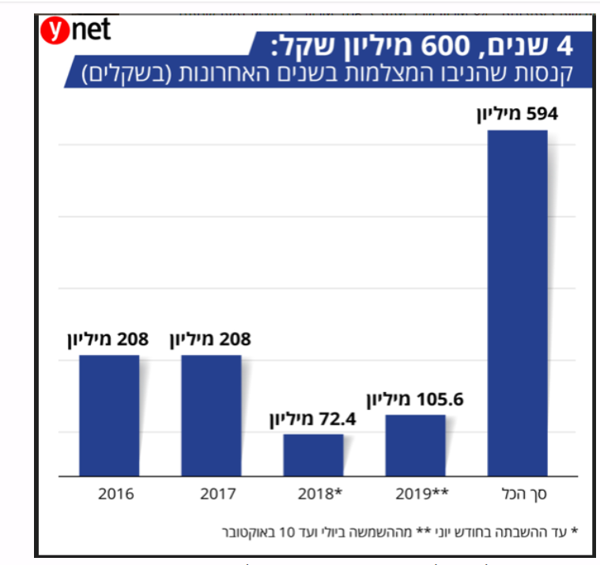
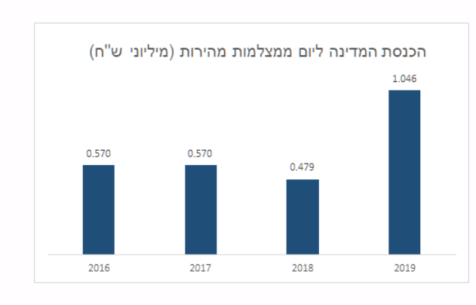
התבוננו בגרף מימין, נסו להבין מה הבעיה עם עיצוב הגרף ומה יכולה להיות המטרה שלה
אחרי שתחשבו לבד, לחצו כאן כדי לראות את הגרף המתוקן, והכנסו ללינק למידע נוסף
הטוטאל בסך הכול הורס | נתון בראש (natunbarosh.co.il)

Slide 11
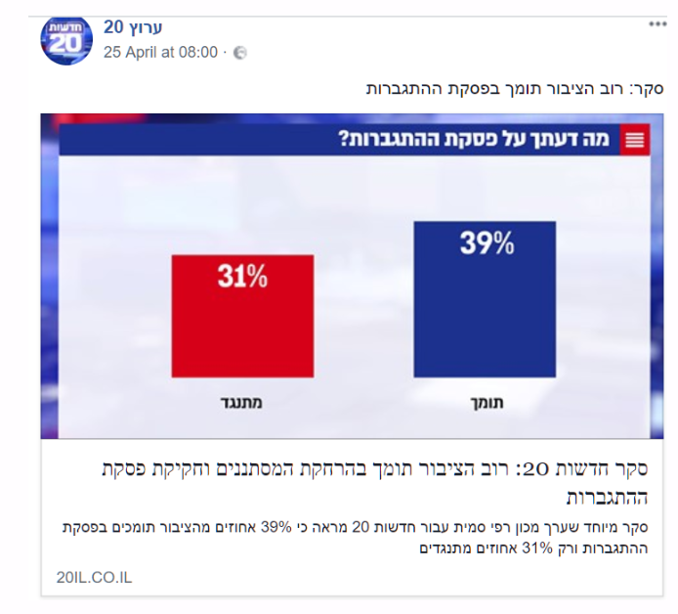
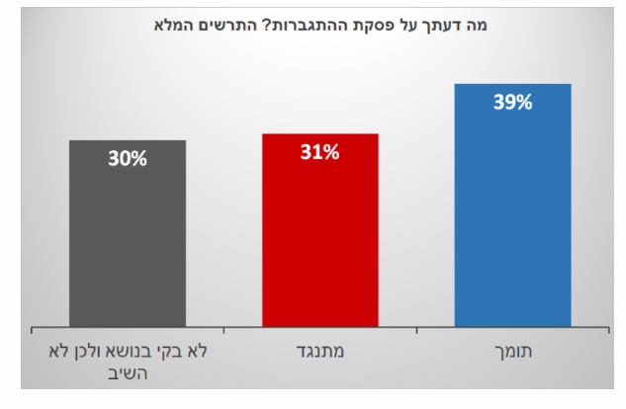
התבוננו בגרף מימין, נסו להבין מה הבעיה עם עיצוב הגרף ומה יכולה להיות המטרה שלה
אחרי שתחשבו לבד, לחצו כאן כדי לראות את הגרף המתוקן, והכנסו ללינק למידע נוסף
אשליות של אחוזים בערוץ 20 | נתון בראש (natunbarosh.co.il)

